Slide 1
《操作系统》
第二章 作业管理与用户接口
教师：李晓

Slide 2
第二章 作业管理与用户接口
2.1作业的概念
2.2作业处理过程
2.3作业输入输出方式
2.4作业调度算法
2.5作业控制方式
2.6系统功能调用

Slide 3
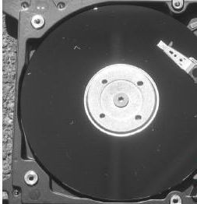

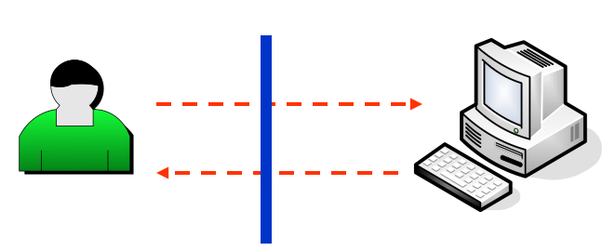

1 作业基本概念
    作业：就是用户一次请求计算机系统为
    他完成任务所进行的工作总和。
    作业步：为了完成其任务，可以将作业细分成若干个作业步。作业步就是处理作业的各个独立的子任务，系统可以创建若干进程完成各作业步的计算。
    根据作业处理方式的不同，可以把作业分为两大类：
    脱机作业：不直接交互，通常用于批处理系统
    联机作业：直接交互，通常用于分时系统和目前的微机系统

Slide 4
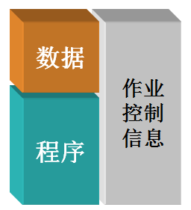
1 作业基本概念
作业的组成：包括程序、数据、作业控制信息（如作业说明书）三部分
    作业说明书体现用户对作业控制的意图包括
      作业基本情况：如用户名、作业名
      作业控制描述：如作业控制方式、出错处理
      作业资源要求描述：如处理时间、优先级、内存空间

Slide 5
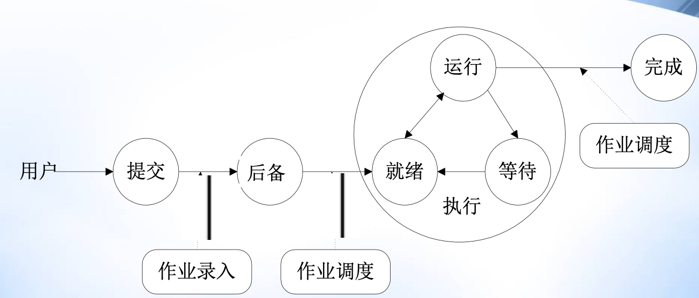
2 作业的处理过程
    输入：用户将自己的程序和数据提交给系统的后援存储器
    后备：建立作业控制块，加入后备作业队列，等待调度
    执行：被成功调度，分配资源，建立一组相应的进程，可进一步分为就绪、运行、阻塞状态
    完成：正常结束或因错误终止，退出系统

Slide 6
2 作业的处理过程
作业控制块（Job Control Block,JCB)
作业控制块是作业存在的唯一标志，是系统为管理作业所设置的一个数据结构。每个作业进入系统，系统为其建立JCB.
1）作业名 2）用户名 3）内存需求量 4）估计执行时间
5）优先数（用于调度）6）作业类型
7）作业说明书文件名 8）资源要求量
9）作业状态：提交、后备、执行、就绪、等待、完成；
10）作业存储信息：输入井地址和输出井地址
作业后备队列就是按照某种原则将后备作业的JCB排成的一个或多个序列，以便作业调度。

Slide 7
3 作业的输入/输出方式
  作业的输入指把作业从输入介质上送入系统并加以组织，在磁盘上形成一个后备作业的过程；
  作业的输出是指将作业执行的结果由系统经输出设备输出。
  作业的输入/输出方式
  联机输入/输出
  脱机输入/输出
  SPOOLing系统

Slide 8
3 作业的输入/输出方式
  联机输入/输出方式
  用户和系统通过终端交互会话来输入作业。作业执行过程中操作系统与用户之间需要不断地交互信息。
  由于主机与外设的速度相差悬殊，从而降低了CPU的利用率。

Slide 9
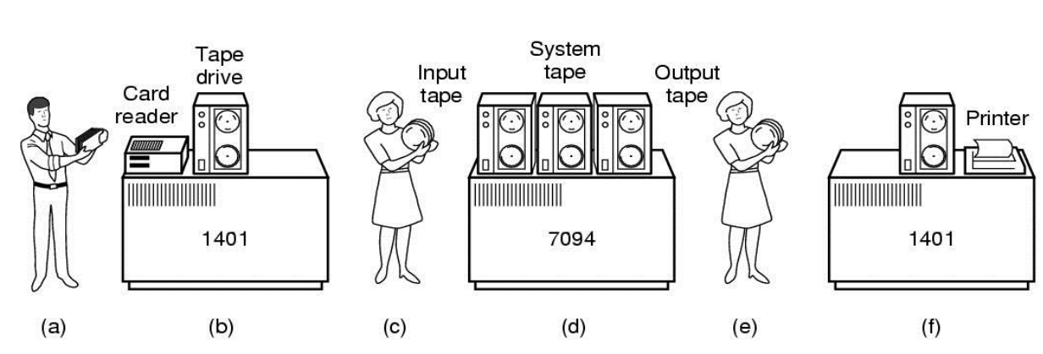
3 作业的输入/输出方式
  脱机输入/输出方式
  由外围机控制，用户把作业首先输入磁带上；操作员把装有输入数据的磁带拿到主机的高速外围设备上和主机连接。
    需要外围处理机，并且人工干预，手工操作效率低。灵活性差，无法处理紧急任务
Notes:
输入输出操作脱离主机，叫脱机输入输出
在主机控制下的输入输出叫联机输入输出

Slide 10
3 作业的输入/输出方式
    SPOOLing系统
    为克服脱机输入/输出方式的缺点，在通道技术以及多道程序设计发展的基础上，提出SPOOLING系统。
    SPOOLing系统以磁盘为缓冲来解决低速的I/O设备与高速的CPU之间的速度匹配问题。利用一台可共享的、高速大容量的块设备（磁盘）来模拟独占设备的操作，使一台独占设备变成多台可并行使用的虚拟设备。
    提高了I/O速度；将独占设备改造为共享设备；实现了虚拟设备功能

Slide 11
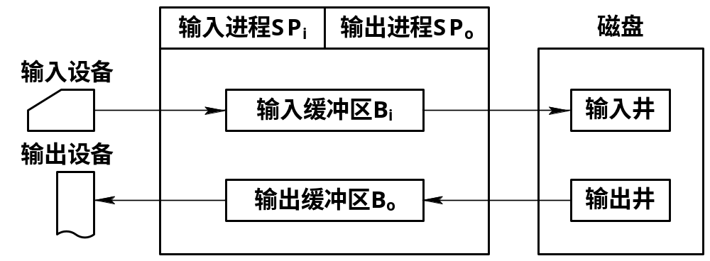
3 作业的输入/输出方式
SPOOLing系统
模拟外围机
模拟磁带
输入缓冲区用于暂存由输入设备传送的数据;
输出缓冲区用于暂存从输出井传送的数据
-<number>-

Slide 12
3 作业的输入/输出方式
共享打印机
打印机为独占设备,利用SPOOLing技术，改造为共享设备
用户请求打印时，SPOOLing系统处理如下
输出进程在输出井中申请一个空闲磁盘块区, 并将数据送入。
输出进程从输出井把数据送到内存缓冲区，启动打印机打印。
-<number>-

Slide 13
3 作业的输入/输出方式
    SPOOLing系统
    (1)提高了I/O速度。从对低速I/O设备进行的I/O操作变为对输入井或输岀井的操作，如同脱机操作一样，提高了I/O速度，缓和了CPU与低速I/O设备速度不匹配的矛盾。
    (2)将独占设备改为共享设备。设备并没有分配给任何进程。在输入井或输出井中，分配给进程的是一块存储区。
    (3)实现了虚拟设备功能。宏观上，多个进程同时使用一台独享设备，而对每一进程而言，都认为自己独占这一设备。当然，该设备只是逻辑上的设备。 Spooling系统实现了将独占设备变换为若干台对应的逻辑设备的功能。

Slide 14
1采用SPOOLing技术的主要目的是( )。
A．提供内存和磁盘的接口
B．减轻用户编程负担
C．提高CPU和设备交换信息的速度
D．提高独占设备的利用率
2下列关于SPOOLing技术的叙述中，哪一条是不正确的( )
A．SPOOLing技术未解决CPU的速度与设备速度的不对称问题
B．SPOOLing技术解决了独占设备利用率低的问题
C．SPOOLing技术需要利用磁盘空间作为缓冲
D．SPOOLing技术可用于打印机的管理

Slide 15
3下列关于SPOOLing技术的叙述中，哪一条是不正确( )。
A．需要外存的支持
B．需要多道程序设计技术的支持
C．可以让多个作业共享一台独占设备
D．由用户作业控制设备与输入/输出井之间的数据传送
4在采用Spooling技术的系统中，用户的打印数据首先被送到（）
A．磁盘固定区域B．内存固定区域C．终端，D．打印机

Slide 16

单选题
1分
1 下列关于SPOOLing技术的叙述中，哪一条是不正确的。
A
SPOOLing技术未解决CPU的速度与设备速度的不对称问题
B
SPOOLing技术解决了独占设备利用率低的问题
C
SPOOLing技术需要利用磁盘空间作为缓冲
D
SPOOLing技术可用于打印机的管理
提交

Slide 17
单选题
1分
2 采用SPOOLing技术的主要目的是
A
提供内存和磁盘的接口
B
减轻用户编程负担
C
提高CPU和设备交换信息的速度
D
提高独占设备的利用率
提交

Slide 18
单选题
1分
3 关于SPOOLing技术的叙述，错误的是
A
需要外存的支持
B
需要多道程序设计技术的支持
C
可以让多个作业共享一台独占设备
D
由用户作业控制设备与输入/输出井之间的数据传送
提交
Notes:
输入井，输出井就是在磁盘(外存)开辟的存储空间，因此需要外存的支持，A项正确。 要用输入输出进程模拟IO的输入输出控制，单道程序环境下无法满足这一点，因此我们说SPOOLing需要多道程序的支持。B项对。 C项不用说，这就是设计的目的。 D项是错误的，因为输入输出进程是系统体用的，不是用户作业控制设备，系统提供了输入输出的进程模拟控制。

Slide 19
单选题
1分
4 在采用Spooling技术的系统中，用户的打印数据首先被送到
A
磁盘固定区域
B
内存固定区域
C
终端
D
打印机
提交

Slide 20
4 三级调度
  在一些操作系统中，一个作业从提交到完成需要经过高级、中级和低级三级调度
  高级调度：即作业调度，选择后备作业，为其建立进程，并使其进入主机。
  中级调度：即对换调度，决定进程在内存和辅存交换区间的对换。
  低级调度：即进程调度，决定哪个进程可以占用CPU，进入运行状态。

Slide 21
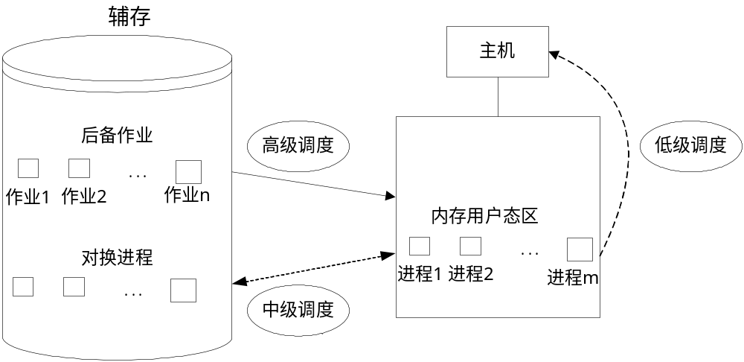
4 作业调度

Slide 22
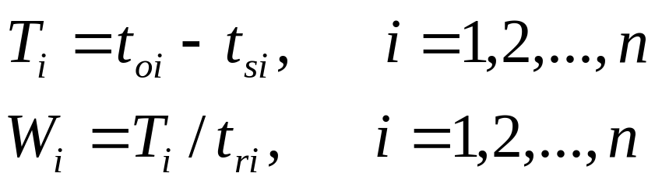
4 作业调度
  作业调度算法的评价因素
    CPU利用率：越高越好
    吞吐量：单位时间内CPU完成作业的数量
    周转时间：
    作业Ji的提交时间为tsi，从后备队列到内存的时刻。
    开始时间：第一次执行的时刻。
    执行时间为tri，完成时间为toi
单个作业周转时间
单个作业带权周转时间

Slide 23
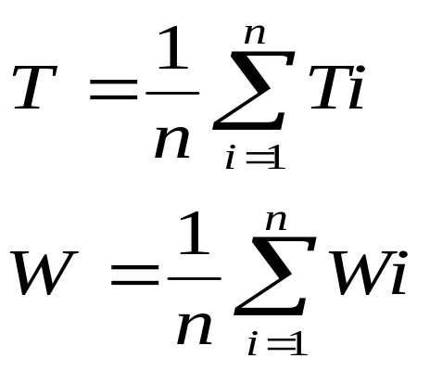
4 作业调度
    n个作业的平均周转时间T和平均带权周转时间（周转系数）W分别为
对于每个用户来说，总是希望作业提交后立即执行，这样周转时间等于执行时间；而对于一个计算机系统来说，不可能满足每个用户的这种要求，只能使系统的平均周转时间最短。

Slide 24

4 作业调度
  对于单道批处理系统，常用以下三种算法：
  先来先服务（FCFS）：按作业到达先后进行调度，即启动等待时间最长的作业。
  特点：公平，简单。
  有利于长作业，
  不利于短作业。
  短作业等待时间长，
  忽视了吞吐量和
  平均周转时间；有利于CPU繁忙的作业，不利于I/O繁忙的作业。

Slide 25
4 作业调度
  短作业优先调度算法（SJF）：以要求运行时间长短进行调度，即启动要求运行时间最短的作业。
  特点：作业的平均等待时间短，系统的吞吐量大。对长作业不利，容易致使长作业出现“饥饿”现象；没有考虑到作业的紧迫程度。

Slide 26
4 作业调度
  最高响应比优先调度算法（HRP）：优先调度响应比高的作业。
  特点：是FCFS和SJF的结合；克服长作业饥饿现象；兼顾长作业同时也能保证短作业优先运行。
  响应比RP＝作业响应时间/作业估计运行时间
  ＝（作业估计运行时间+作业等待时间）/作业估计运行时间
  ＝ 1 + 作业等待时间/作业估计运行时间
  运行时间越短，响应比越大，作业排的越靠前。 短作业优先
  等待时间越长，响应比越大，作业排的越靠前。 先来先服务

Slide 27
4 作业调度
单道程序环境下作业调度性能的分析
  设有四个作业，其提交时刻、执行时间如下表所示：
作业号 | 提交时刻 | 运行时间
1 | 8.00 | 2.00
2 | 8.50 | 0.50
3 | 9.00 | 0.10
4 | 9.50 | 0.20
这里采用十进制计数，只是为了方便。

Slide 28
4 作业调度
①先来先服务调度算法：顺序为1 2 3 4，计算平均周转时间T和平均周转系数W，如下表所示。
作业 | 提交时间 | 执行时间 | 开始时间 | 完成时间 | 周转时间 | 周转系数
1 | 8.00 | 2.00
2 | 8.50 | 0.50
3 | 9.00 | 0.10
4 | 9.50 | 0.20
8.00
10.00
2.00
1.00
10.00
10.50
2.00
4.00
10.50
10.60
1.60
16.00
10.60
10.80
1.30
6.50
平均周转时间T＝1.725小时，平均周转系数W＝6.875
6.90
27.50

Slide 29
4 作业调度
② 最短作业优先调度算法：由于在8.00开始执行作业，当时仅有1，而作业2，3，4尚未到达，故作业1是最短作业。作业1执行完成后是10.00，此时作业2，3，4均已经到达，故选最短作业3，然后是4，2。所以顺序为1,3,4,2。平均周转时间和平均周转系数的计算结果如下表所示。
作业 | 提交时间 | 执行时间 | 开始时间 | 完成时间 | 周转时间 | 周转系数
1 | 8.00 | 2.00
2 | 8.50 | 0.50
3 | 9.00 | 0.10
4 | 9.50 | 0.20
8.00
10.00
2.00
1.00
10.30
10.80
2.30
4.60
10.00
10.10
1.10
11.00
10.10
10.30
0.80
4.00
平均周转时间T＝1.55小时，平均周转系数W＝5.15
6.20
20.60

Slide 30
4 作业调度
③响应比高者优先算法：在作业1执行完成，计算作业2，3，4的响应比分别为：4，11，3.5，因此作业1执行完成后选中作业3完成。执行顺序为1，3，2，4。按此算法求得的平均周转时间和平均周转系数如下表所示。
作业 | 提交时间 | 执行时间 | 开始时间 | 完成时间 | 周转时间 | 周转系数
1 | 8.00 | 2.00
2 | 8.50 | 0.50
3 | 9.00 | 0.10
4 | 9.50 | 0.20
8.00
10.00
2.00
1.00
10.10
10.60
2.10
4.20
10.00
10.10
1.10
11.00
10.60
10.80
1.30
6.50
平均周转时间T＝1.625小时，平均周转系数W＝5.675
6.50
22.70

Slide 31
4 作业调度
总结：就其平均周转时间和平均周转系数来说，最短作业优先算法最小，先来先服务算法最大，响应比高者优先算法居中。

Slide 32
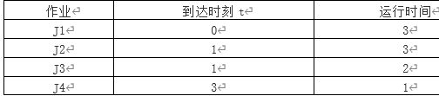
单选题
1分
假设4个作业到达系统的时刻和运行时间如下表所示系统在t=2时开始作业调度。若分别采用先来先服务和短作业优先调度算法，则选中的作业分别是
A
J2、 J3
B
J1、 J4
C
J2、 J4
D
J1、 J3
提交

Slide 33
单选题
1分
有3个作业,其运行时间分别为2,5,3小时,假定它们同时到达，并在同一台处理上以单道方式运行，则平均周转时间最小的执行序列是
A
123
B
321
C
213
D
132
提交

Slide 34
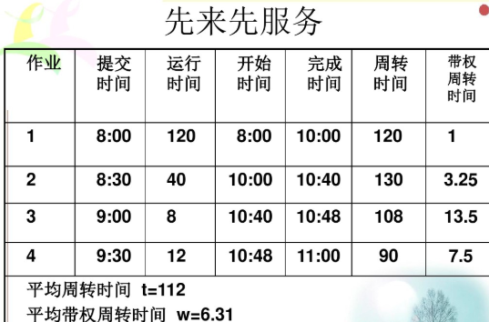
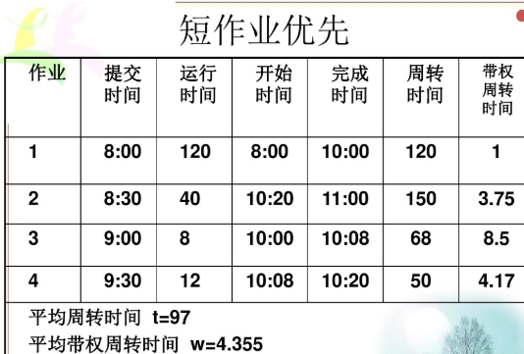
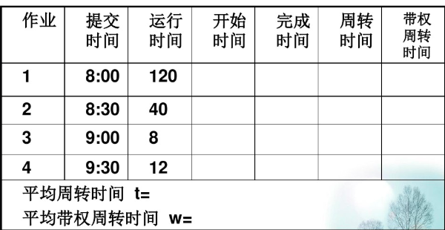
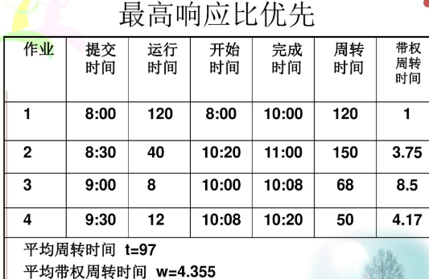
主观题
答案解析
10分
答案解析
先来先服务（FCFS）：短作业优先调度算法（SJF），最高响应比优先调度算法（HRP），计算平均周转时间T和平均带权周转时间。
此处添加答案解析
正常使用主观题需2.0以上版本雨课堂
作答
可为此题添加文本、图片、公式等解析，且需将内容全部放在本区域内。正常使用需3.0以上版本

Slide 35
4 作业调度
  对于多道批处理系统，常用以下两种算法：
  优先级调度算法：优先级高的作业先启动。
  根据优先级是否可以动态改变，可将优先级分为静态优先级和动态优先级。
  优先级指定原则：
    ①照顾时间要求紧迫的作业；
    ②照顾“I/O繁忙”的作业，让I/O尽可能早投入工作，以充分发挥外设的效率；
    ③在一个兼顾分时操作和批量处理的系统中，照顾终端会话型作业，以便获得合理的响应时间。

Slide 36
4 作业调度
  均衡调度算法：根据系统的运行情况和作业本身的特性对作业进行分类。作业调度程序轮流地从这些不同类别的作业中挑选作业执行。这种算法力求均衡地使用系统的各种资源。即注意发挥系统效率，又使用户满意。比如把出现在输入井中的作业分成A、B、C三个队列：
    A队：短作业；
    B队：要用到磁带的作业；
    C队：长作业。

Slide 37
4 作业调度
多道程序环境下作业调度性能的分析
  具有两道作业的批处理系统，作业调度采用短作业优先算法，作业进驻内存后，采用以优先数为基础的抢占式调度算法，作业运行时间越短，优先数越大。4个作业序列如下：
作业号 | 提交时刻 | 运行时间
1 | 10.00 | 30
2 | 10.05 | 20
3 | 10.10 | 20
4 | 10.20 | 10

Slide 38
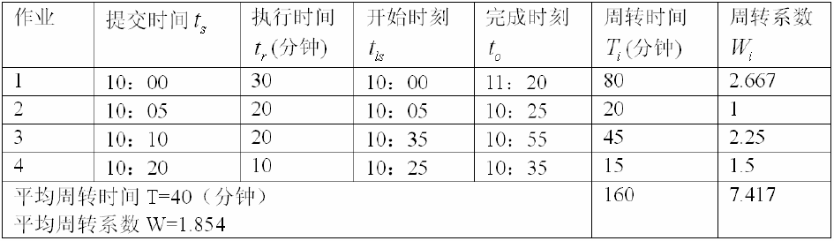
4 作业调度
Job
4
3
2
1
10:00
10:05
10:25
10:35
10:55
11:20
time
-<number>-

Slide 39
4 作业调度
  具有两道作业的批处理系统，作业调度采用最高响应比优先的算法，作业进驻内存后，采用以优先数大优先的调度算法。给出作业调度情况。6个作业序列如下：
作业号 | 提交时刻 | 运行时间 | 优先数
A | 10.00 | 50 | 5
B | 10.20 | 60 | 7
C | 10.50 | 40 | 3
D | 11.20 | 80 | 8
E | 11.40 | 30 | 6
F | 12.00 | 70 | 9

Slide 40
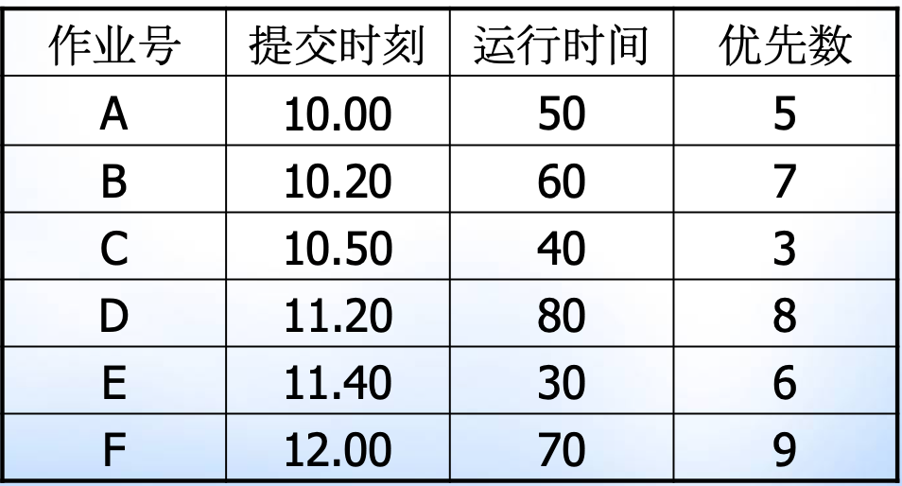
4 作业调度
Job
F
E
D
C
B
A
10:00
10:20
10:50
11:20
11:40
11:50
12:00
1:10
1:40
2:50
time
3:30
-<number>-

Slide 41
5 作业控制方式
脱机作业控制：作业输入控制说明书，整个作业的运行由系统控制
  控制说明书用作业控制语言（JCL）编写
联机作业控制：通过联机命令控制语言和会话式程序设计语言控制作业运行
  用户登录（控制台登录或远程登录）后，由系统自动执行一些命令脚本后，并进入shell（字符或GUI界面），接受用户的命令和操作，最后退出系统。

Slide 42
5 作业控制方式
  MS-DOS的作业控制
    DOS命令处理程序：command.com
    命令类型：
      内部命令（dir，cd等）；
      外部命令（以com和exe为后缀的文件，如format等）；
      批处理命令（以bat为后缀名，如autoexec.bat）
      输入/输出重定向（<, >, <<, >>）
      管道（ | ）

Slide 43
5 作业控制方式
系统引导时加载：autoexec.bat
DOS批处理：由command.com执行
BAT文件(batch)： 有简单的变量替换，有条件转移和跳转、循环；注释语句rem
循环：循环执行命令。
如下面批处理将显示当前目录及其子目录所有文件名；
echo off
for /R %%f in (*.*) do echo %%f

Slide 44
5 作业控制方式
  UNIX的作业控制
    Shell命令
      命令行：与DOS类似，分为内部命令（cd等）和外部命令（ls等）
      保留字：do，if，while等
      Shell变量：PATH，PWD
      通配符：*, ?
    Shell脚本文件
      类似DOS的批处理文件
    输入/输出重定向和管道
      <,>,<<,>>,|

Slide 45
5 作业控制方式
1. 命令行
一行可有一个或多个命令：每次一行，包含一个或多个命令。
如：
﹩ls -a –l 列出当前目录文件列表
﹩cp -r doc /tmp 含子目录的文件复制,/tmp为目标地址

Slide 46
5 作业控制方式
命令分成：内部命令和外部命令
内部命令：直接由shell本身完成，功能简单、使用频繁；
如：DOS的copy命令。
  外部命令：运行相应的可执行文件（后者功能或版本 与shell无关）
如：DOS的xcopy命令。
利用参数替换可简化命令输入：通配符(?, *)用于匹配一组文件名。例如：UNIX的cp命令：当前目录上有两个“1.tar”和“2.tar”，“cp *.tar /tmp”等同于“cp 1.tar /tmp; cp 2.tar /tmp”

Slide 47
5 作业控制方式
2. 环境变量
环境变量(environment variable)－－应用进程地址空间中的特殊变量区。
环境变量是传递参数的另一种途径。如：
cd $HOME; (HOME为一个环境变量)
环境变量可按名字访问，可以新建、赋值或撤销。
有效范围：只对本进程里的环境变量能够直接进行操作。此外，在执行新进程时（UNIX中是exec()调用），可以给出环境变量的初始值，通常就是直接复制当前进程的所有环境变量－－继承。

Slide 48
6 用户接口
  操作系统为用户提供了用户与操作系统的接口：
  1 命令接口：用户利用操作系统命令组织和控制作业的执行或者管理计算机系统。命令是在命令输入界面输入，有系统在后台执行，将结果反映到前台界面或者文件内。分为联机命令和脱机命令接口。
  2 图形用户接口：图形化的操作界面。用户可以通过鼠标菜单和对话框完成程序和文件操作。
  3 程序级接口：是操作系统专门提供给软件开发人员设置的，由各种系统调用组成。用户通过系统调用请求和使用系统资源。

Slide 49
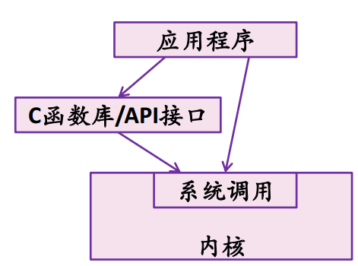
6 系统功能调用
应用程序可以直接系统调用，也可以通过库函数。
有些库函数不涉及系统调用。有些库函数涉及系统调用。有些库函数涉及多个系统调用。
库函数有可能和系统调用的形式一致，如read函数和read系统调用。有可能不一致，如printf函数调用write系统调用
不同的库函数也可能会有相同的系统调用。比如malloc()，calloc()，free()等函数都使用相同的方法分配和释放内存。

Slide 50
6 系统功能调用
系统调用举例
高级语言
#include <unistd.h>
int main(){
char *hello=“Hello!”;
int len=strlen(hello);
write(1, hello, len);
return 0;
}
汇编语言（32位）
.globl _start
data:
hello:
.ascii “Hello!\n”
len: .- hello
.text
_start:
movl $4, %eax
movl $1, %ebx
movl $hello, %ecx
movl $len, %edx
int $0x80
movl $1, %eax
movl $0, %ebx
int $0x80
汇编语言（64位）
.globl _start
data:
hello:
.ascii “Hello!\n”
len: .- hello
.text
_start:
movl $1, %rax
movl $1, %rdi
movl $hello, %rsi
movl $len, %rdx
syscall
movl $60, %rax
movl $0, %rdi
syscall

Slide 51
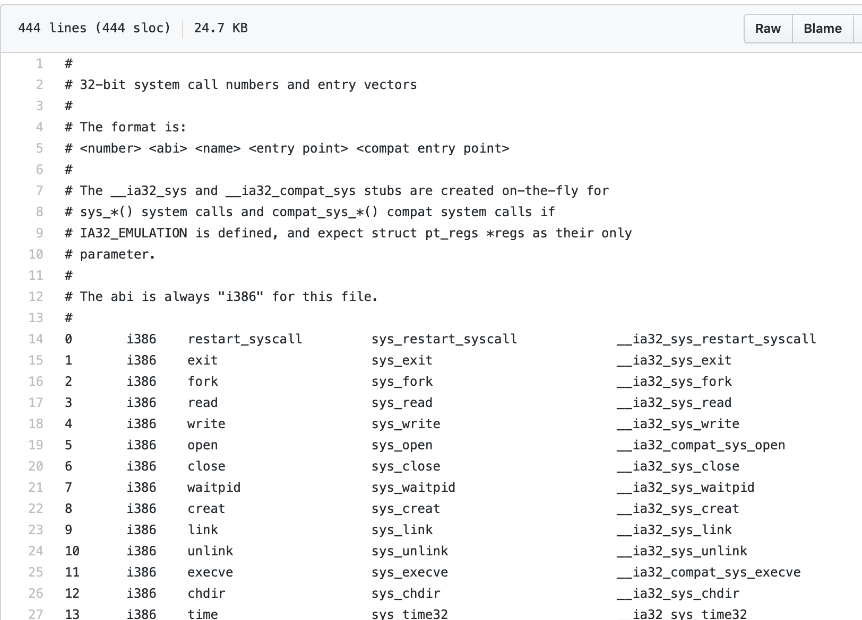
6 系统功能调用
system_call_table
https://github.com/torvalds/linux/blob/master/arch/x86/entry/syscalls/syscall_32.tbl

Slide 52
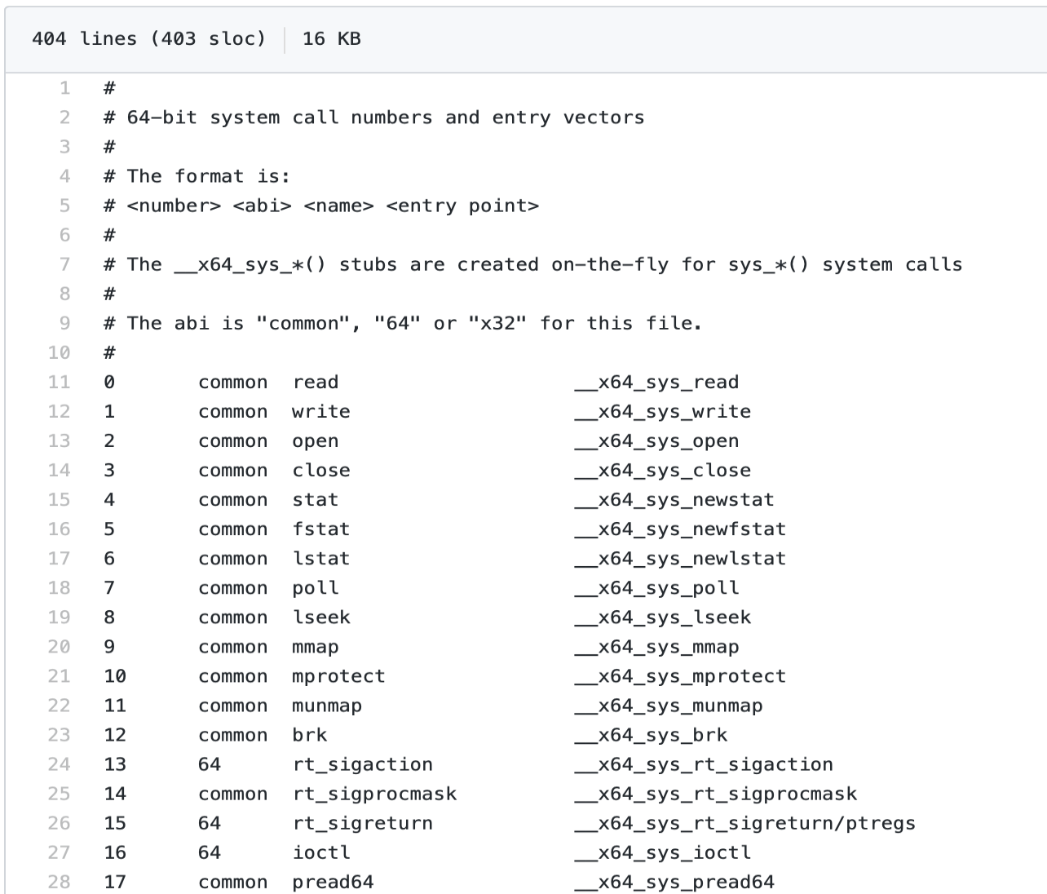
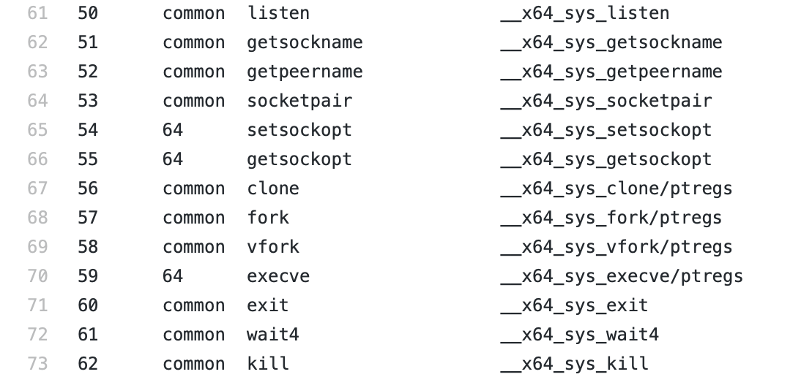
6 系统功能调用
https://github.com/torvalds/linux/blob/master/arch/x86/entry/syscalls/syscall_64.tbl

Slide 53
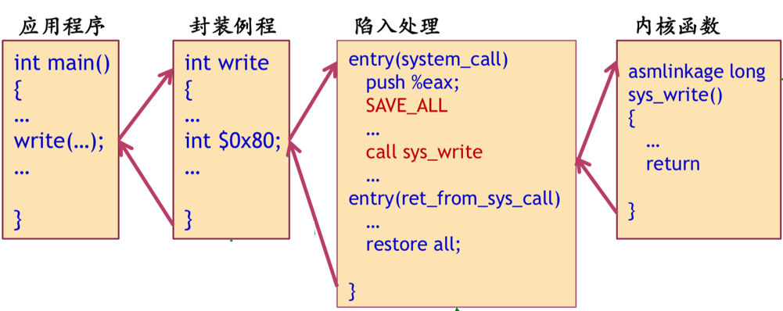
6 系统功能调用
系统调用执行流程
用户态下调用库函数， 比如write()。
将参数保存在寄存器。将系统调用号保存在eax。执行int 0x80指令。
将用户态寄存器的值保存。
CPU通过0x80号在中断向量表找到对应服务例程system_call()，并调用。
查系统调用表根据系统调用号找到对应的函数，比如4, write, sys_write()
sys_write()执行完后， 经过ret_from_sys_call() 把第三步保存的值恢复用户态寄存器，结果写到eax寄存器。并切换到用户态，返回用户程序执行处，从eax寄存器获得系统调用结果。

Slide 54
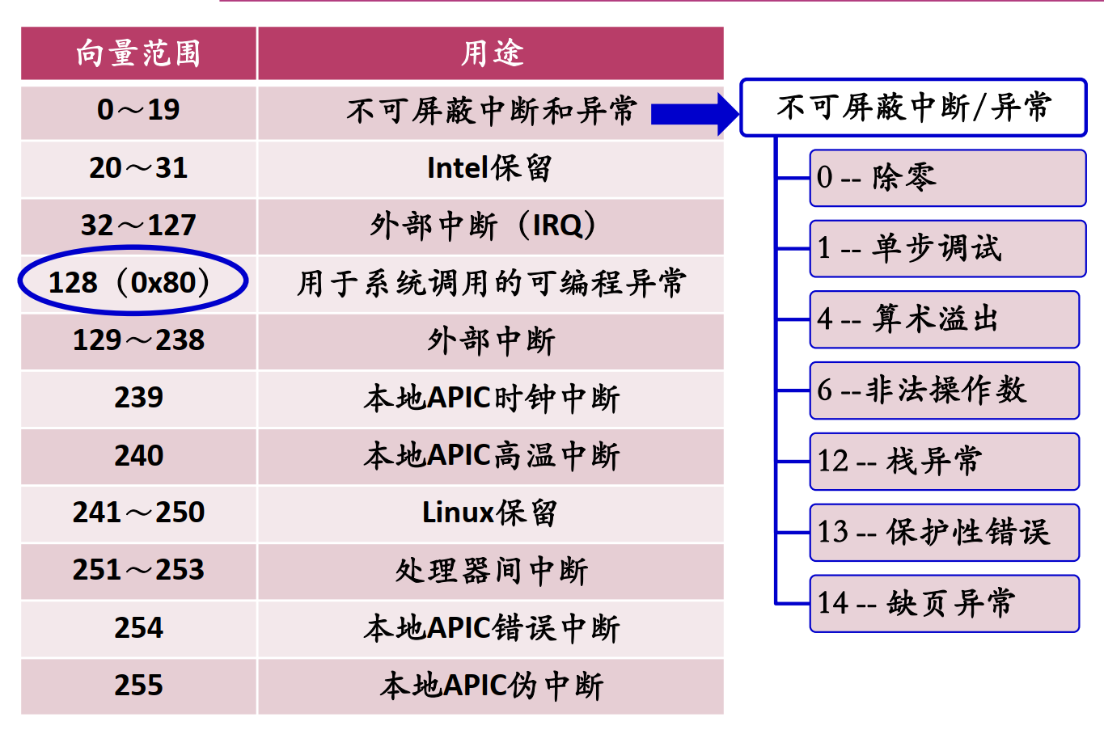
6 系统功能调用
Linux中断向量表，数组结构

Slide 55
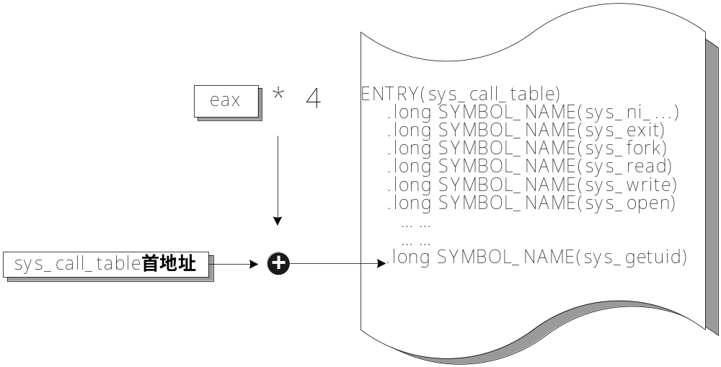
6 系统功能调用
封装例程(wrapper routine)：标准C库函数中，为每个系统调用都设置了一个封装例程，当用户程序执行一个系统调用时，就调用到C函数库中相对应的封装例程。
system_call()是系统调用处理程序的入口。检查系统调用号，查系统调用表找到所调用的内核函数入口地址。接着调用相应的函数，在返回后做一些系统检查，最后返回到进程。
系统调用表(sys_call_table) ，该表中保存了系统调用编号和其对应的服务例程地址。

Slide 56
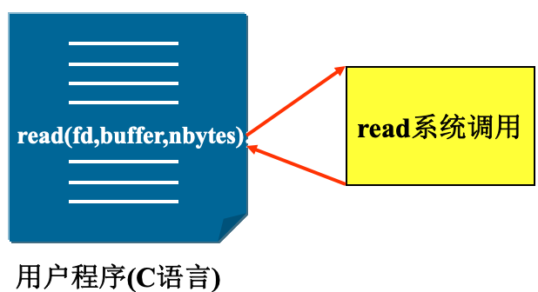
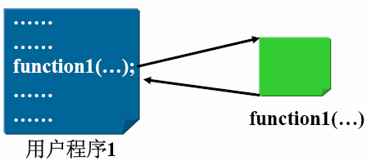
6 系统功能调用
    系统功能调用与普通过程调用的区别
    运行状态不同。系统调用的调用过程和被调用过程运行在不同的状态，而普通的过程调用运行在相同的状态。
    调用方法不同。系统调用必须通过中断机制首先进入系统核心，然后才能转向相应的命令处理程序。普通过程调用可以直接由调用过程转向被调用过程。
    返回问题。普通的过程调用直接返回调用过程继续执行。对于系统调用，由于发生状态的改变，在返回时可能需要重新进行调度分析(如抢占式调度的系统)。
    嵌套或递归调用。对系统调用，一般不允许在同一个进程中发生嵌套或递归。

Slide 57
6 系统功能调用
  系统调用的功能
    设备管理：设备的读写与控制
    文件管理：文件读写、文件控制和文件保护
    进程控制：创建、终止、暂停等控制
    进程通信：消息队列、共享存储区、socket等通信渠道的建立、使用和删除
    存储管理：内存的申请和释放
    系统管理：设置和读取时间、读取用户和主机标识等

Slide 58
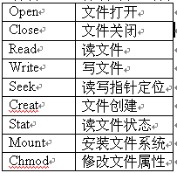
6 系统功能调用
1）文件管理：文件读写和文件控制

Slide 59
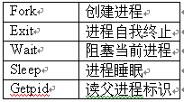
6 系统功能调用
2）进程控制：创建、中止、暂停等控制；
3）进程通信：消息队列、共享存储区、socket等通信渠道的建立、使用和删除；
4）存储管理：内存的申请和释放；

Slide 60

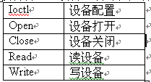
6 系统功能调用
5）系统管理：设置和读取时间、读取用户和主机标识等；
6）设备管理：设备的读写和控制；

Slide 61
6 系统功能调用
1. 下列关于系统调用的叙述中，正确的是
I. 在执行系统调用服务程序的过程中， CPU 处于内核态
Ⅱ. 操作系统通过提供系统调用避免用户程序直接访问外设
Ⅲ. 不同的操作系统为应用程序提供了统一的系统调用接口
I V . 系统调用是操作系统内核为应用程序提供服务的接口
A. 仅 I 、 IV B . 仅 II 、 III C. 仅 I 、 Ⅱ 、 IV D. 仅 I 、 Ⅲ 、 Ⅳ

Slide 62
单选题
1分
此题未设置答案，请点击右侧设置按钮
1. 下列关于系统调用的叙述中，正确的是
I. 在执行系统调用服务程序的过程中， CPU 处于内核态
Ⅱ. 操作系统通过提供系统调用避免用户程序直接访问外设
Ⅲ. 不同的操作系统为应用程序提供了统一的系统调用接口
I V . 系统调用是操作系统内核为应用程序提供服务的接口
A
仅 I 、 IV
B
仅 II 、 III
C
仅 I 、 Ⅱ 、 IV
D
仅 I 、 Ⅲ 、 Ⅳ
提交

Slide 63
总结
作业的概念
作业处理过程
作业输入输出方式
作业调度
作业控制方式
系统调用

Slide 64
作业
第二章习题： 7 9 10
See you next time!

